Slide 1

数据采集与网路爬虫
Python Web Crawler

Slide 2

第一课
课程纲要
课程资料的获取、答疑形式、考核形式
使用VSCode进行Python开发
网络爬虫是什么
网络爬虫能做什么
网络爬虫不能做什么
爬虫工程师的就业情况
HTTP的基本原理

Slide 3
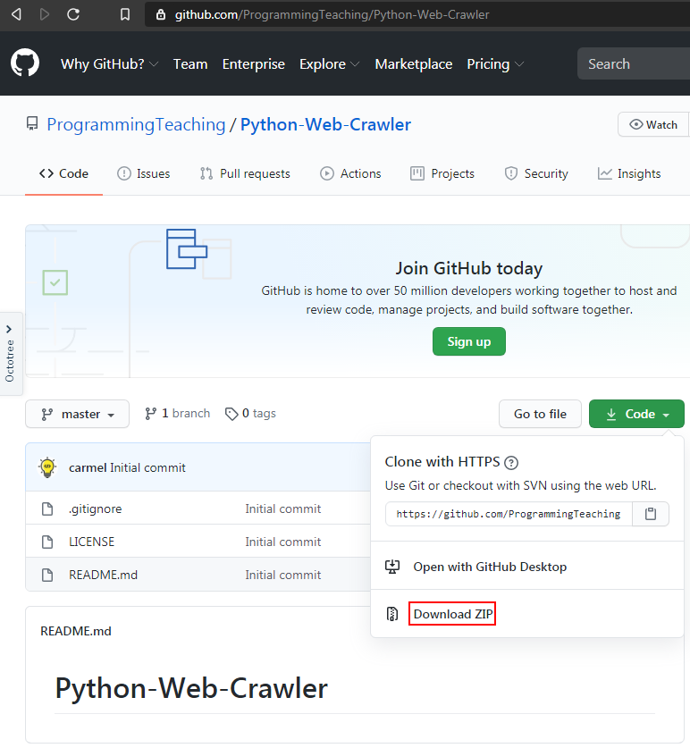
课程资料的获取与答疑形式
课程PPT及源码可在Github上下载，答疑方式也在Github上以提issue方式进行。具体操作如下：

Slide 4
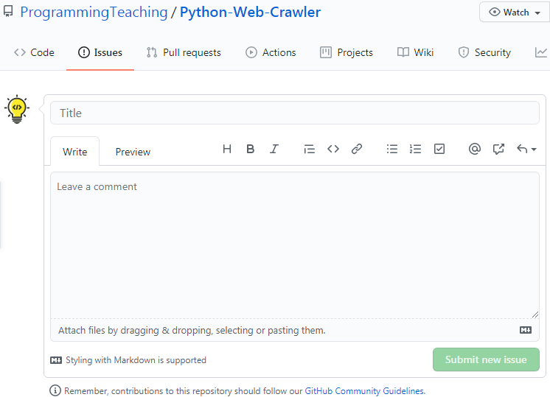

Slide 5
考核形式
期末成绩 = （不定期考勤点名 + 课堂作业成绩 + 考卷分数）按比计算。

Slide 6
使用VSCode进行Python开发
Visual Studio Code是Microsoft为Windows，Linux和macOS开发的免费源代码编辑器。功能包括代码调试、语法突出显示、智能代码完成、代码重构和嵌入式Git的支持。 用户可以更改主题，键盘快捷键，首选项，并安装添加了其他功能的扩展。
Visual Studio Code的源代码来自Microsoft的免费开放源代码软件VSCode项目，该项目是在许可的Expat下发布的，但已编译的二进制文件是免费的，可用于任何用途。
VSCode社区有很多优秀的插件，从而扩展了对多种开发语言的支持。这里主要介绍下其对Python开发环境的配置（默认大家已经安装好Python环境），主要有五个步骤：

Slide 7
下载个人电脑对应的VSCode版本并安装
安装VSCode的Python插件
安装`flake8`： pip3 install flake8；并在VSCode配置文件`settings.json`中将`python.linting.flake8Enabled`设为`true`
安装`yapf`: pip3 install yapf；并在VSCode配置文件`settings.json`中将`python.formatting.provider`设为`true`
使用快捷键`ctrl + shift + p`打开命令输入框，搜索`settings UI`打开VSCode配置面板，搜索`tab size`，将`text editor`项目下的`Tab Size`设为4

Slide 8
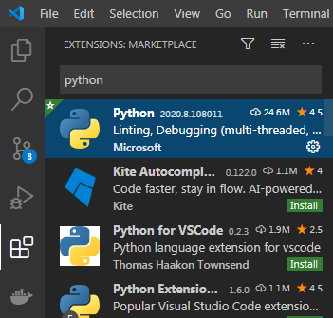
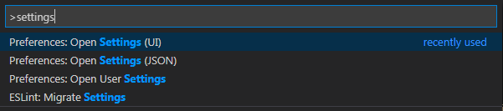
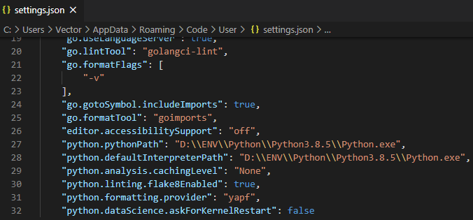
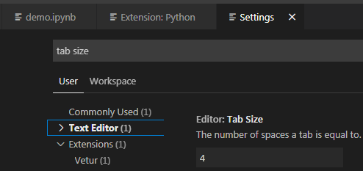

Slide 9
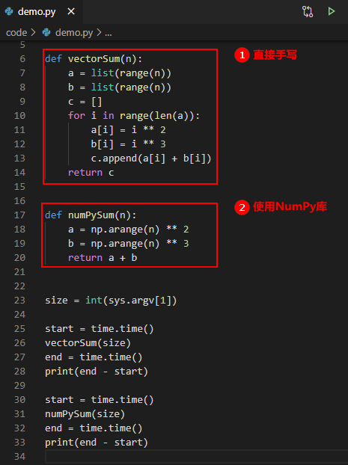
使用VSCode编写Python程序
例 有两个向量a和b，其中a保存的是(0 ~ n-1)的2次幂，b保存的是(0 ~ n)的3次幂；求a与b的向量积。
这里我们使用两种方式实现：
从执行结果可以看出，当n较大时，使用NumPy库时程序运行的性能远超过直接手写。这也说明，NumPy库底层做了很多的性能优化工作。

Slide 10
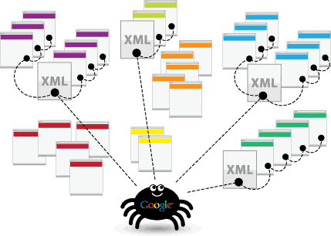
网络爬虫是什么？
网络爬虫（web crawler），也叫网络蜘蛛（spider），是一种用来自动浏览万维网的网络机器人。其目的一般为编纂网络索引。

Slide 11
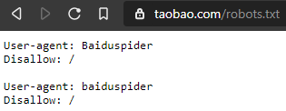
网络爬虫能做什么？
通过爬取网站的Web页面建立该网站的索引为搜索引擎提供支持。
按照指定规则采集互联网上有效的数据资源，最终保存到数据库中，形成一个数据收集平台。
爬虫访问网站的过程会消耗目标系统资源，不少网络系统并不默许爬虫工作。因此在访问大量页面时，爬虫需要考虑到规划、负载，还需要讲“礼貌”。不愿意被爬虫访问、被爬虫主人知晓的公开站点可以使用robots.txt文件之类的方法避免访问。这个文件可以要求机器人只对网站的一部分进行索引，或完全不作处理。

Slide 12

网络爬虫不能做什么
以下行为是法律法规所禁止的：
为违法违规组织提供爬虫相关服务（验证码识别服务贩卖、SEO……）
个人隐私数据抓取与贩卖
利用无版权的商业数据获利
爬虫的大规模使用，与DDOS攻击无异，会降低网站的运行效率，法律上会以非法侵害计算机系统罪论处。就如简历大数据公司“巧达科技”被警方一锅端，进去的都是开发。

Slide 13
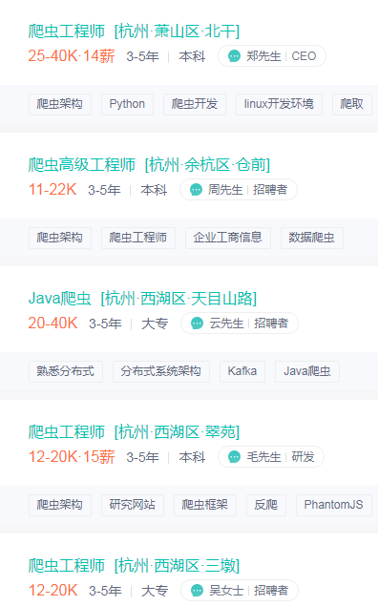
爬虫工程师就业情况

Slide 14



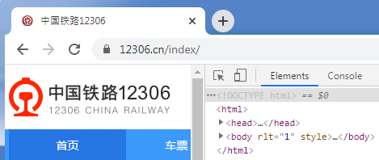
HTTP基本原理
在了解基本原理之前，我们先来看看：当我们在浏览器地址栏敲入某个URL到获取网页内容，这之间究竟发生了什么？
HTTP请求
访问: https://www.12306.cn
12306服务器
HTTP响应

Slide 15
上图可以看出，通过在浏览器地址栏输入URL网址并回车，浏览会向该网址对应的服务器发送HTTP请求，在彼服务器收到请求信息后立即作出响应并返回响应报文，浏览器对收到的响应报文进行解释并渲染成用户能理解的图文、音、视频等信息。
其中，URL的全称是Uniform Resource Locator，即统一资源定位符，用来表示资源的访问路径，它是URI的一个子集。 URI（ Uniform Resource Identifier ）指统一资源标识符，用于标识某个资源。
例子中的响应报文为HTML文本信息，HTML（Hyper Text Markup Language）即超文本标记语言。

Slide 16
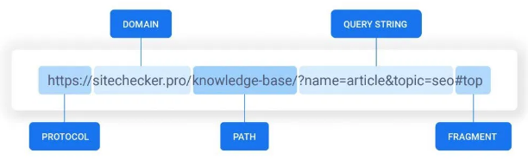
HTTP基本原理—URL组成部分
下图可以看出，一个完整的URL主要包含五个部分：访问协议、域名、具体路径、查询参数、锚点链接。
其中，常见的访问协议有http、https、ftp、sftp等，具体该使用哪种协议是由服务端所决定。http（Hyper Text Transfer Protocol）即超文本传输协议，用于从网络传输超文本到本地浏览器的传送协议，它能高效的保障数据的准确性，它由万维网协会和Internet工作小组联合作制定。 https是http的延伸版，它进一步保障了数据传输的安全性，全称是Hyper Text Transfer Protocol Over Secure Socket Layer，安全性源于传输内容都经过ssl加密。ssl的加密证书（CA）感兴趣的可自定去了解下。

Slide 17
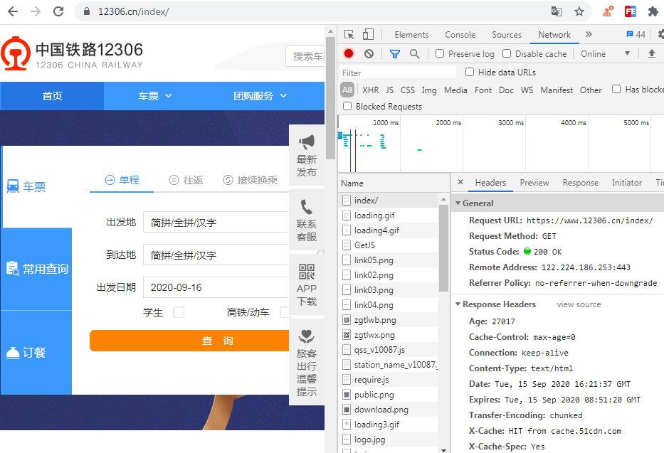
HTTP基本原理—HTTP请求
以前面对12306网站的访问为例，当我们输入网址并回车后，12306的服务器立刻给出一个响应页面，我们可以使用Chrome的开发者工具查看请求所发生的变化，如下所示：

Slide 18
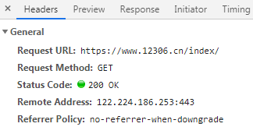
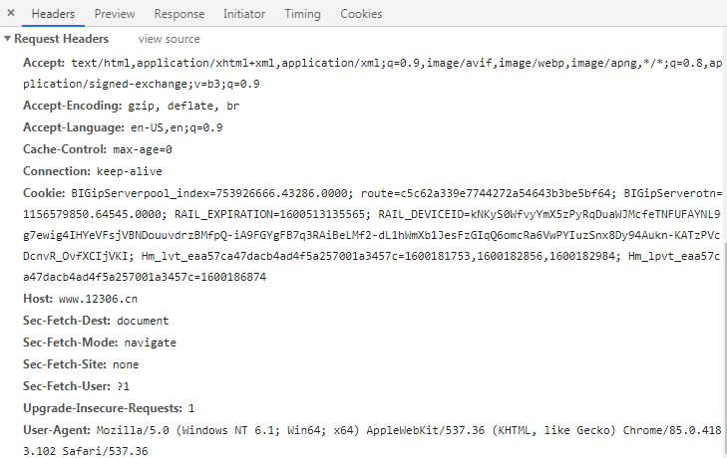

Slide 19
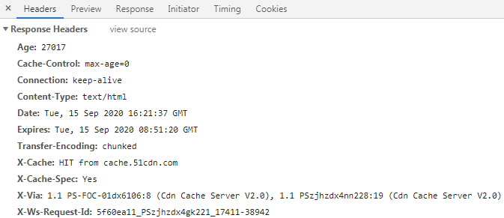
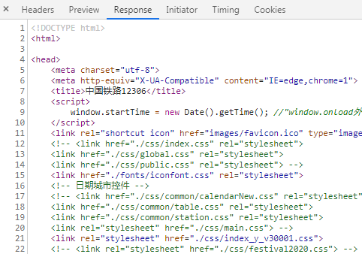
HTTP基本原理—HTTP响应

Slide 20
THANK YOU
ALLPPT.com _ Free PowerPoint Templates, Diagrams and Charts

